Slide 1
Ile masz lat?
This project has been funded with support from the European Commission. This document reflects the views only of the authors, and the Commission cannot be held responsible for any use which may be made of the information contained therein.

Slide 2
mieć
ja mam my mamy
ty masz wy macie
ona/on ma one/oni mają

Slide 3
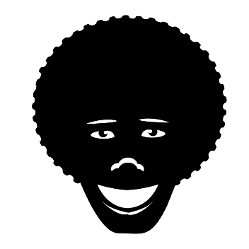
Piotrku, ile lat ma Anna?
Anna ma dwadzieścia pięć lat.

Slide 4
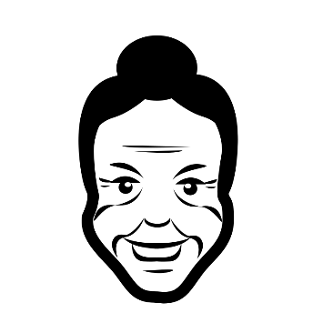
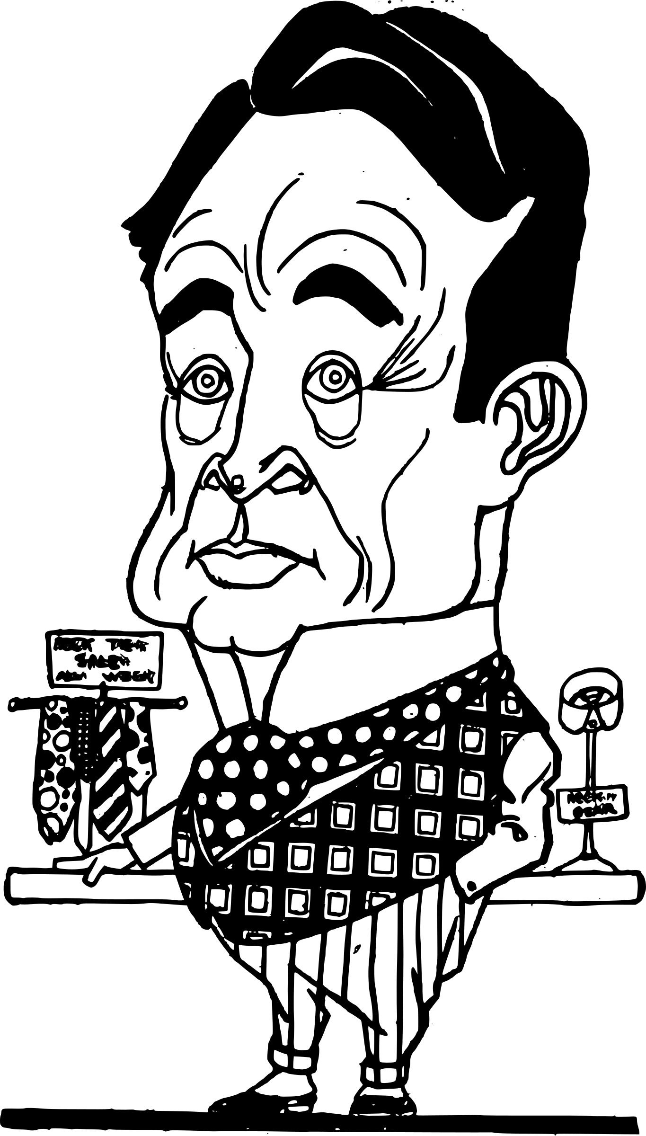
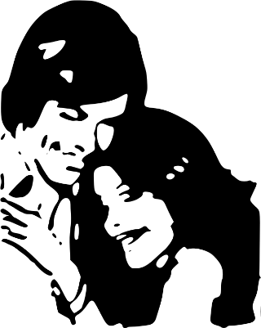
Babcia
Dziadek
RODZINA
Mama
Tata
Syn
Córka
Ciocia – siostra mamy
Wujek – brat taty
Ciocia – żona wujka

Slide 5
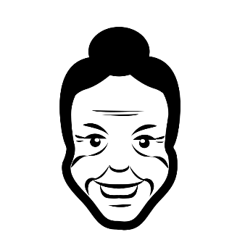
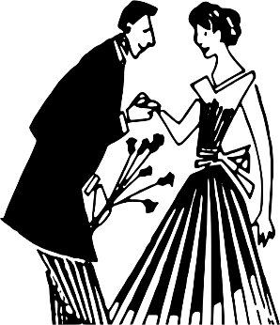
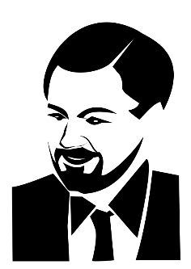
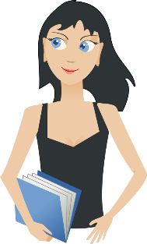
Jestem Beata.
Jestem siostrą Beaty.
Jestem mamą Beaty.
Jestem mężem Beaty.
Jestem tatą Beaty.
Jestem bratem Beaty.
Jestem córką Beaty.

Slide 6
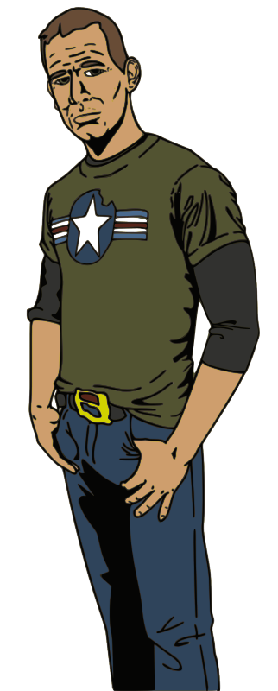
Jak wygląda Maria?
Maria ma długie blond włosy, niebieskie oczy i jasną cerę.
Jest wysoka i szczupła. Wygląda jak prawdziwa modelka.
Stefan ma krótkie kasztanowe włosy. Ma opalony kolor cery i brązowe oczy. Jest niewysoki, ale dobrze zbudowany.
Jak wygląda Stefan?

